Slide 1
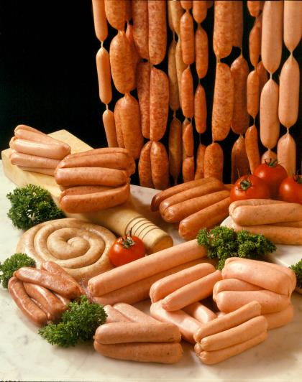
Муниципальное бюджетное образовательное учреждение лицей№5 города Ельца Липецкой области
Подготовили:
Ряховская Дарья,
Стребкова Анастасия,
МБОУ лицея №5
г. Ельца Липецкой области
Руководитель:
Стребкова Наталия Алексеевна
МБОУ лицей №5
г. Ельца Липецкой области
Елец-2012

Slide 2
Проблема исследования
каков состав колбасных изделий и какое влияние они могут оказать на организм человека
Цель исследования
изучить качественный и количественный состав некоторых сортов колбас и мясных полуфабрикатов, установить возможность определения белков в колбасных изделиях в домашних условиях.
Объект исследования
Колбасные изделия
Предмет исследования
Белок в колбасных изделиях.

Slide 3
Задачи исследования
Выяснить необходимость употребления мяса и колбасных изделий.
Установить какие пищевые добавки используют при производстве колбас, а также, зачем они нужны и какую пользу или вред они оказывают на организм.
Провести качественный и количественный анализ состава колбас.
Выявить значение белков в питании человека.
На основе результатов эксперимента сделать выводы и разработать рекомендации.

Slide 4
Гипотеза исследования
Заключается в предположении о том, что зная методы качественного определения белков, можно обнаружить белки в колбасных изделиях.

Slide 5
Содержание работы
ВВЕДЕНИЕ…………………………………………………………………….
ГЛАВА I. ТЕОРЕТИЧЕСКИЕ ОСНОВЫ ИССЛЕДОВАНИЯ…………
I.1 Необходимость употребления мяса………………………………………..
I.2 Состав колбасных изделий………………………………………………….
I.3 Качественный анализ состава колбасных изделий………………………..
I.4 Значение белков в питании человека……………………………………….
ГЛАВА II. ЭКСПЕРИМЕНТАЛЬНАЯ ЧАСТЬ……………………………
II.1 Качественные реакции на белки……………………………………………
II.2 Методика определения хлористого натрия аргентометрическим титрование по методу Мора…………………………………………………….
II.3 Методика определения массовой доли хлеба йодометрическим методом.
II.4 Результат исследования……………………………………………………..
ГЛАВА III. ВЛИЯНИЕ ОТДЕЛЬНЫХ КОМПОНЕНТОВ, И МЕРЫ, СПОСОБСТВУЮЩИЕ УСИЛЕНИЮ ПОЛОЖИТЕЛЬНОГО И ОСЛАБЛЕНИЮ ОТРИЦАТЕЛЬНОГО ВОЗДЕЙСТВИЯ ОТ ИХ ИСПОЛЬЗОВАНИЯ……………………………………………………………
ЗАКЛЮЧЕНИЕ…………………………………………………………………
ЛИТЕРАТУРА…………………………………………………………………..
ПРИЛОЖЕНИЯ…………………………………………………………………

Slide 6
I.1.Необходимость употребления мяса.
Колбасные изделия-это пищевые продукты из предварительно обработанного мяса, жиров и другого пищевого сырья.

Slide 7
Состав колбасных изделий
Название | Состав
Колбаски ветчинные «Лакомка» | Свинина, филе куриное, соль, стабилизатор (Е452), чеснок, сахар, фиксатор окраски (Е250)
Ветчина вареная «Нежная» | Филе куриное, соль, стабилизатор (Е452), сахар, перец, фиксатор окраски (Е250)
Колбаса вареная «Фаворит» | Свинина, говядина, шпик, соль, перец, сахар, фиксатор окраски (Е250)
Сардельки «Свиные» | Свинина, соль, стабилизатор (Е452),пряности сахар, чеснок, антиокислитель (Е300), фиксатор окраски (Е250)
Колбаса вареная «Русская» | Говядина в/с, свинина, шпик, соль, специи, стабилизатор (Е452), сахар, антиокислитель (Е300), фиксатор окраски (Е250)

Slide 8
Название | Состав
Колбаса вареная «Молочная» | Свинина, говядина , молоко, яйцо, соль, стабилизатор (Е452),пряности, сахар, антиокислитель (Е300), фиксатор окраски (Е250)
Колбаса полукопченая «Триумфальная» | Говядина, свинина, шпик, растительный белок, крахмал, соль, пряности, фиксатор окраски (Е250)
Колбаса полукопченая «Зернистая» | Говядина, свинина, шпик, соль, чеснок, сахар, перец черный, фиксатор окраски (Е250)
Колбаса полукопченая «Краковская по смоленски» | Говядина, свинина, шпик, соль, перец, чеснок, сахар, фиксатор окраски (Е250)
Колбаса варено-копченая «Московская особая» | Говядина, шпик, соль, пряности, сахар, фиксатор окраски (Е250)

Slide 9
Общие компоненты
Свинина
Сахар
Соль
Перец черный
Шпик
Говядина
Специи
Чеснок
Крахмал
Фиксатор окраски (Е250)
Стабилизатор (Е452)
Антиокислитель (Е300)

Slide 10
Воздействие компонента
Стабилизатор (Е-450) — пирофосфаты. Пищевые фосфаты увеличивают влагосвязывающую и эмульгирующую способность мышечной ткани, повышая, тем самым, выход продукции; заметно улучшают органолептические показатели; стабилизируют цвет и улучшают консистенцию продукта; замедляют окислительные процессы. Использование фосфатов может привести к нарушению баланса в организме между фосфором и кальцием. Чрезмерное употребление фосфатов чревато ухудшением усвоения кальция, что приводит к отложению в почках кальция и фосфора, и способствует развитию остеопороза.
Антиоксиданты Е-331 Не горюч, не взрывоопасен, не токсичен, не оказывает раздражающего действия на кожу, однако, при вдыхании в виде пыли, может раздражать верхние дыхательные пути. Он широко применяется в фармацевтике и медицине, в частности, как консервант крови и других белковых веществ, находит применение также, в качестве синергиста аскорбиновой кислоты.

Slide 11
Усилитель вкуса (Е621) глутамат натрия однозамещённый (monosodium glutamate) — cодержится в чипсах, ресторанной пище, соусах для салатов и супах. Соли глутаминовой кислоты усиливают вкусовые восприятия, действуя стимулирующим образом на окончания вкусовых нервов и вызывая, при этом, «ощущение удовлетворения». Использовать глутаминовую кислоту нужно ограниченно, так как в организме человека глутаминовая кислота превращается в гамма-аминомасляную кислоту, которая является возбудителем центральной нервной системы.
Консерванты Е-250 (Нитрит натрия (sodium nitrite)) — краситель, приправа и консервант. Нитриты также замедляют рост бактерий, вызывающих ботулизм. Нитриты в высокой концентрации, могут привести к отравлению и даже смерти.
Е-252 (Нитрат калия (potassium nitrate), селитра ) — белые кристаллы, очень горькие на вкус. В природе — минерал калийная (индийская) селитра. Хорошо растворим в воде. Применяется в производстве стекла, как консервант пищевых продуктов, компонент пиротехнических смесей и минеральных удобрений.

Slide 12
Значение белков в питании человека.
Белки служат «строительным материалом» для всего организма, кроме того они выполняют:
Ферментативную функцию;
Транспортную функцию;
Структурную функцию;
Защитную функцию;
Сигнальную функцию.

Slide 13
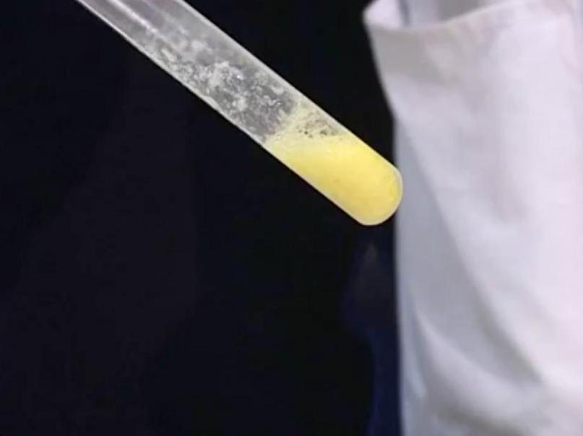
Экспериментальная часть. II.1. Качественные реакции на белки.
Ксантопротеиновая реакция.
Появление желтого окрашивания при действии концентрированной азотной кислоты на белки, содержащие остатки ароматических аминокислот (феналаланина, тирозина)

Slide 14
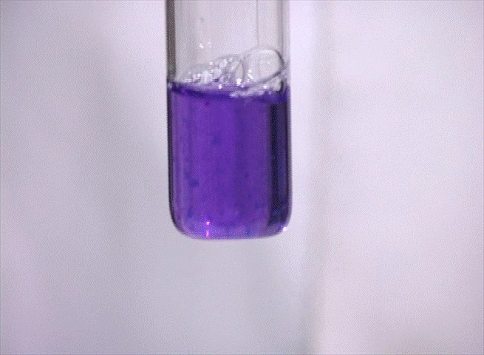
Биуретова реакция- фиолетовое окрашивание при действии солей меди 2 в щелочном растворе. Такую реакцию дают все соединения, содержащие пептидную связь.

Slide 15
Заключение
После всего сказанного возникает вопрос: как же правильно питаться? Если Вы задали себе этот вопрос и задумались, то это уже хорошо. Большинство наших сверстников вообще не придают значение тому, что попадает в их организм вместе с пищей. Мы считаем, что не следует экспериментировать над своим здоровьем. Необходимо постепенно уменьшить потребление вредных продуктов, а затем совсем отказаться от них.
Если вы не можете отказаться от полуфабрикатов, то, конечно используйте их, однако старайтесь делать это по возможности реже и тщательно выбирайте продукты и производителя.
А вот колбасу и сосиски может заменить кусок хорошего мяса. Даже детям школьного возраста, лучше обходиться без колбасных изделий. Стоит ли рисковать из-за мимолетного удовольствия?
При покупке продуктов питания обращайте внимание на этикетки, чем меньше Вы в составе увидите пищевых добавок, тем продукция безопаснее.

Slide 16
Литература
1. ГОСТ 9957-73 Колбасные изделия и продукты из свинины, баранины и говядины.
2.Малыгина В.Ф., «Основы физиологии питания. Гигиена и санитария» [текст]/ В.Ф. Малыгина, А.К.Меньшикова, К.М. Поминова, М.: Экономика; ПНЦ, РАН, 2005 .- 56 С.
4. Большой энциклопедический словарь. 2-е изд., перераб.и доп. – М.: Большая Российская энциклопедия, 1998, с.1456.
5. Общероссийский классификатор продукции. ОК 005-93: в 3-х т. (Т. 3). – М.: Издательство стандартов, 2000.
6. ГОСТ 18158-72. Производство мясных продуктов. Термины и определения.
7. ГОСТ 23670-79. Колбасы вареные, сосиски и сардельки,хлебы мясные. Технические условия.
8. ГОСТ Р 51074-97. Продукты пищевые. Информация для потребителя. Общие требования (с Изменением № 1).
9. ТУ 9213-383-00419779-98 Колбасные изделия вареные. Сосиски, сардельки, колбасы вареные. Технические условия.
10. ГОСТ Р 51740-2001. Технические условия на пищевые продукты. Общие требования к разработке и оформлению.
11. Справочник технолога колбасного производства/РоговИ.А., Забашта А.Г., Гутник Б.Е. и др. – М.: Колос, 1993, с. 431.
12. Химический состав пищевых продуктов: кн. 1.Справочные таблицы содержания основных пищевых веществ иэнергетической ценности пищевых продуктов/Под. ред. И.М. Скурихина, М.Н. Волгарева. 2-е изд. – М.: ВО Агропромиздат, 1987, с. 224.
13. Интернет - ресурсы
• http://10diet.net/belki-i-aminokisloti.html
• http://www.protein-shop.ru/use/library/113/736/1242.html
• http://slovari.yandex.ru/dict/bse/article/00039/47600.htm
• http://belok-s.narod.ru/pr_3.htm
• http://www.prodobavki.com/dobavki/E250.html
http://vitnik.ru/deti.htm Статьи: «Дети и еда», «Секреты ТУ», Пищевые добавки Е».

